Slide 1
Algoritmusok és Adatszerkezetek I.
Oszd meg és uralkodj!
2017. szeptember 12.

Slide 2
oszd-meg-és-uralkodj megközelítés
A feladatot több [diszjunkt] részfeladatra osztjuk, amelyek hasonlóak az eredeti feladathoz, de méretük kisebb, rekurzív módon megoldjuk a részfeladatokat, majd összevonjuk ezeket a megoldásokat, hogy az eredeti feladatra megoldást adjanak.

Slide 3
Oszd meg és uralkodj
Feladat

Slide 4
Oszd meg és uralkodj
… több részfeladatra osztjuk …

Slide 5

Oszd meg és uralkodj
… megoldjuk a részfeladatokat …

Slide 6

Oszd meg és uralkodj
… majd összevonjuk ezeket a megoldásokat, hogy az eredeti feladatra megoldást adjanak

Slide 7

Oszd meg és uralkodj?
… amelyek hasonlóak az eredeti feladathoz …

Slide 8
Oszd meg és uralkodj?
… több diszjunkt (nem átfedő)
részfeladatra osztjuk …

Slide 9
Oszd meg és uralkodj
Hogyan oldjuk meg a részfeladatokat?
Részfeladat
… rekurzív módon megoldjuk a részfeladatokat …

Slide 10
Oszd meg és uralkodj lépései
Felosztás: hogyan osztjuk a feladatot több részfeladatra
Uralkodás: a részfeladatokat rekurzív módon megoldjuk. Ha a részfeladatok mérete elég kicsi, akkor közvetlenül megoldja a részfeladatokat.
Összevonás: a részfeladatok megoldásait összevonjuk az eredeti feladat megoldásává

Slide 11
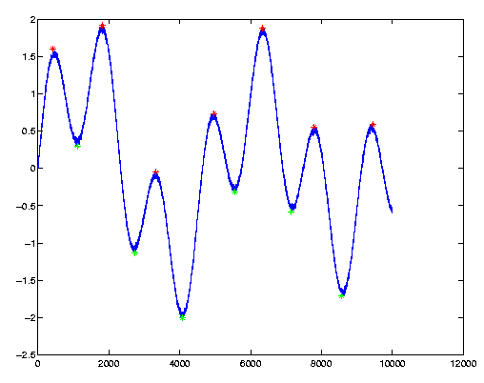
Felező csúcskereső algoritmus – egy oszd-meg-és-uralkodj algoritmus
Felosztás: n elemű sorozatot felosztjuk két (n-1)/2 elemű részsorozatra
Uralkodás: elég az egyik részsorozatban csúcsot keresni, tegyük rekurzívan
Összevonás: ha csúcsot találtunk adjuk vissza
1 | 3 | 4 | 3 | 5 | 1 | 3
1 | 3 | 4 | 3 | 5 | 1 | 3
1 | 3 | 4 | 3 | 5 | 1 | 3

Slide 12
Felező csúcskereső algoritmus – iteratív implementáció
public static Integer find_a_peak(int[] a){
// határesetek kezelése ugyanaz, mint a lassú verzióban!
// algoritmus:
int lo = 1;
int hi = a.length - 2;
while (lo <= hi) {
//kell lennie csucsnak az a[lo..hi]-ban
int mid = lo + (hi - lo) / 2;
if (a[mid] < a[mid - 1])
hi = mid - 1;
else if (a[mid] < a[mid + 1])
lo = mid + 1;
else
return mid;
}
// Soha nem érhetünk ide:
return null;
}

Slide 13
Felező csúcskereső algoritmus – rekurzív implementáció
protected static Integer find_a_peak_in(int[] a, int lo, int hi){
if (hi-lo <= 1)
return lo;
if (a[lo] >= a[lo+1])
return lo;
if (a[hi] >= a[hi - 1])
return hi;
// algoritmus:
// kell lennie csucsnak az a[lo..hi]-ban
int mid = lo + (hi - lo) / 2;
if (a[mid] < a[mid - 1])
return find_a_peak_in(a, lo, mid - 1);
else if (a[mid] < a[mid + 1])
return find_a_peak_in(a, mid + 1, hi);
return mid;
}

Slide 14
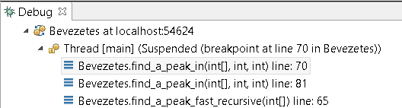
Felező csúcskereső algoritmus – rekurzív implementáció
public static Integer find_a_peak_fast_recursive(int[] a) {
if (a == null)
throw new IllegalArgumentException();
if (a.length < 1)
return null;
return find_a_peak_in(a, 0, a.length-1);
}
find_a_peak_fast_recursive(new int[]{1,3,4,3,5,1,0});
find_a_peak_in(a,0,6)
find_a_peak_in(a,0,2)

Slide 15
Oszd meg és uralkodj algoritmusok iteratív vs rekurzív implementáció
(Elméletben) minden oszd-meg-és-uralkodj algoritmust le lehet iteratívan és rekurzívan is programozni
Rekurzív implementáció előnye:
  olvashatóbb kód
  intuitív megvalósítás
Rekurzív implementáció hátrányai:
  memóriallokáció eljáráshívásokra (stack)
  nehezebb debugolni

Slide 16
Végtelen rekurzió
public static void self_recursion(){
self_recursion();
}
Exception in thread "main" java.lang.StackOverflowError
at Bevezetes.self_recursion(Bevezetes.java:97)
at Bevezetes.self_recursion(Bevezetes.java:97)
at Bevezetes.self_recursion(Bevezetes.java:97)
at Bevezetes.self_recursion(Bevezetes.java:97)
at Bevezetes.self_recursion(Bevezetes.java:97)
at Bevezetes.self_recursion(Bevezetes.java:97)
at Bevezetes.self_recursion(Bevezetes.java:97)

Slide 17
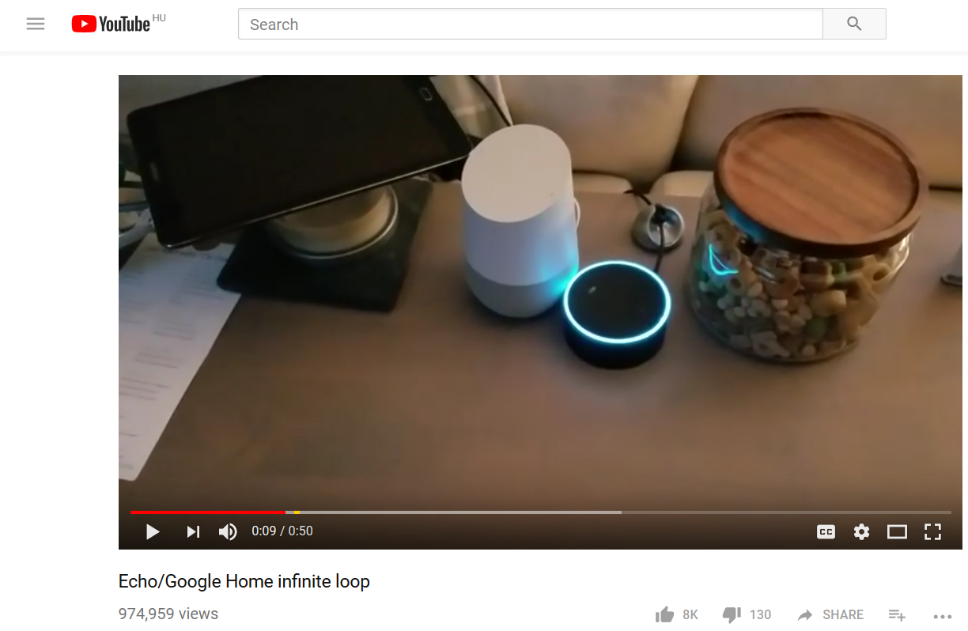
Kölcsönös rekurzió

Slide 18
Felező csúcskereső algoritmus futási ideje
T(n) = T(n/2) + c
T(1) = c
T(16) = T(8) + c = T(4) + c + c = T(2) + c + c + c = T(1) + c + c + c + c = c + c + c + c + c = 5c
T(n) = (log₂ n + 1) c
Legrosszabb esetben is T(n) n függvényében logaritmikus növekedési sebességű
Megj: log_{a}b = log_{c}b / log_{c}a miatt a logaritmus alapja nem számít, hiszen az „csak” konstans szorzó. Nem írjuk ki a kurzuson, hanem mindig 2-es alapú logaritmussal számolunk.
rekurzív képlet
O(log n)

Slide 19
Rekurzió
„A rekurzió a matematikában, valamint a számítógép-tudományban egy olyan művelet, mely végrehajtáskor a saját maga által definiált műveletet, vagy műveletsort hajtja végre, ezáltal önmagát ismétli”
Programozás: önmagát hívó eljárás
Matematika: függvény definíciója a függvénnyel magával
Algoritmusok: a részfeladatok ugyanazon módszerrel bonthatóak további részfeladatokra majd kerülnek összevonásra, mint az eredeti teljes feladat

Slide 20
Keresési feladat
Név | Felhasználónév | E-mail
Aba Abdul | kismardar | aabdul92@freemail.hu
…
Gibson Mel | madmax | mel@gibson.com
Gipsz Jakab | gyors_kotes | jani_cim_spameknek@gmail.com
…
Zsuzsi Zsuzsa | enishateis97 | abc@xyz.com
Mi „Gipsz Jakab” e-mailcíme?

Slide 21
Keresési feladat
Bemenet: bizonyos típusú elemek rendezett sorozata és egy elem amit keresünk (=kulcs)
Kimenet:
  Ha a kulcs szerepel a sorozatban akkor egy index amin kulcs szerepel
  Ha nem szerepel kulcs a sorozatban a legnagyobb kulcsnál kisebb elem indexe (ha nincs kulcsnál kisebb elem akkor 0)

Slide 22
Keresési feladat
1 | 2 | 3 | 4 | 5 | 6 | 7
5 | 6 | 20 | 30 | 30 | 66 | 69
kereses(6) = 2
kereses(10) = 2
kereses(30) = 4 vagy 5
kereses(4) = 0
kereses(70) = 7

Slide 23
Bináris keresés
Oszd-meg-és-uralkodj!
Felosztás: n elemű sorozatot felosztjuk két (n-1)/2 elemű részsorozatra
Uralkodás: elég az egyik részsorozatban kulcsot keresni, tegyük rekurzívan
Összevonás: megtalált indexet adjuk vissza

Slide 24
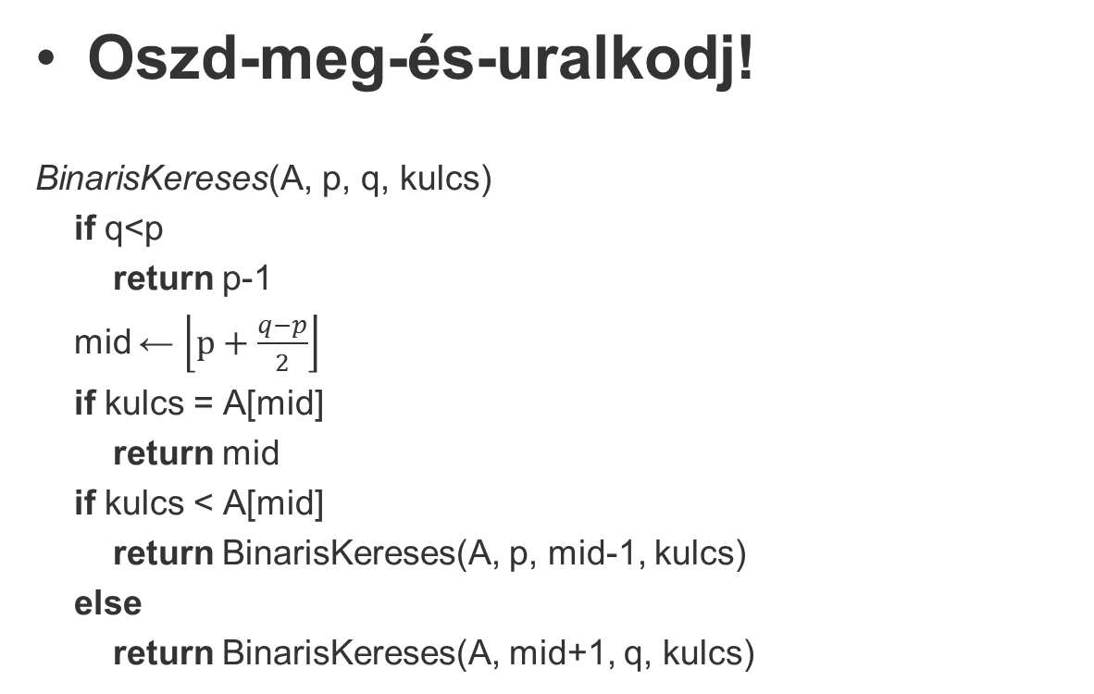
Bináris keresés
Oszd-meg-és-uralkodj!
BinarisKereses(A, p, q, kulcs)
if q<p
return p-1
mid ← $\left\lfloor p+\frac{q−p}{2}\right\rfloor$
if kulcs = A[mid]
return mid
if kulcs < A[mid]
return BinarisKereses(A, p, mid-1, kulcs)
else
return BinarisKereses(A, mid+1, q, kulcs)
Helyes?

Slide 25

Bináris keresés futásideje
lépésszám
n
c
n/2
c
n/4
c
…
…
2
c
1
c
$$T\left(n\right)=\sum_{i=0}^{\log_{2}n}{c=θ(log n)}$$

Slide 26
Rendezési feladat
Bemenet: egy n számból álló a₁, a₂, . . . , a_{n} sorozat.
Kimenet: a bemenő sorozat elemeinek olyan a₁, a₂, . . . , a_{n} permutációja (átrendezése), amelyre a₁ ≤ a₂ ≤ . . . ≤ a_{n}

Slide 27
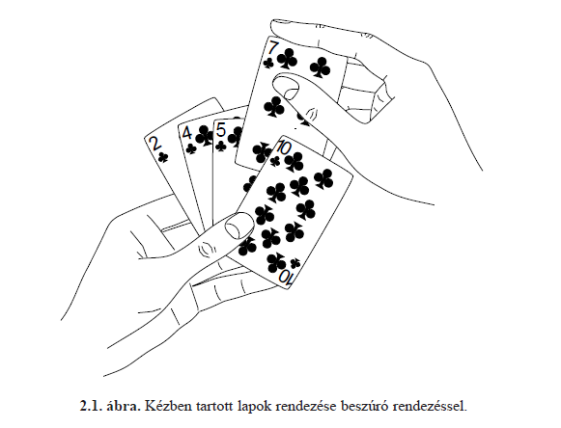
Beszúró rendezés
O(n²)

Slide 28
Összefésülő rendezés
Felosztás: Az n elemű rendezendő sorozatot felosztja két n/2 elemű részsorozatra.
Uralkodás: A két részsorozatot összefésülő rendezéssel rekurzív módon rendezi.
Összevonás: Összefésüli a két részsorozatot, létrehozva a rendezett választ.

Slide 29
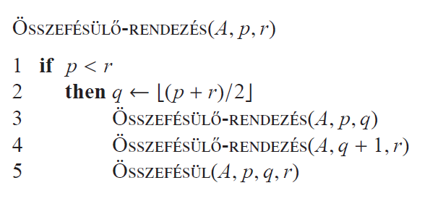
Összefésülő rendezés

Slide 30
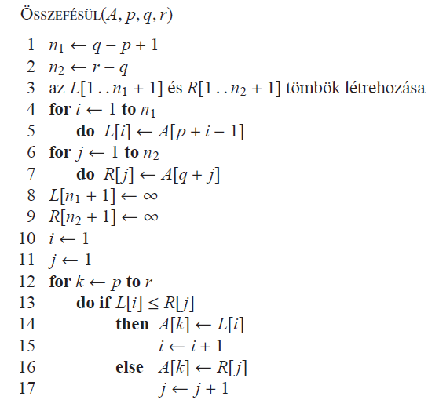


Slide 31
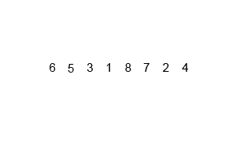
https://visualgo.net/en/sorting
https://www.youtube.com/watch?v=EeQ8pwjQxTM

Slide 32
Algoritmusok helyességének bizonyítására egy módszer
A ciklusinvariánsokat arra használjuk, hogy megértsük, miért helyes egy algoritmus. Egy ciklusinvariánsról három dolgot kell megmutatnunk:
Teljesül: Igaz közvetlenül a ciklus első iterációjának megkezdése előtt.
Megmarad: Ha igaz a ciklus egy iterációjának megkezdése előtt, akkor igaz marad a következő iteráció előtt is.
Befejeződik: Amikor a ciklus befejeződik, az invariáns olyan hasznos tulajdonságot ír le, amely segít abban, hogy az algoritmus helyességét bebizonyítsuk.

Slide 33
Összefésül() helyessége
Helyes?
ciklusinvariáns: A 12–17. sorokbeli for ciklus minden iterációjának kezdetén az A[p . . k − 1] résztömb az L[1 . . n₁ + 1] és R[1 . . n₂ + 1] tömbök k − p darab legkisebb elemét tartalmazzák, rendezetten. Továbbá L[i] és R[ j] a megfelelő tömbök legkisebb olyan elemei, amelyek még nincsenek visszamásolva A-ba.

Slide 34
Összefésül() helyessége
Teljesül: k=p és i=j=1, L és R rendezett
Megmarad: ha L[i] ≤ R[ j] akkor L[i] a legkisebb A[p … k − 1]-n kívüli elem, ezért az A[p… k] résztömb a k − p + 1 legkisebb elemet fogja tartalmazni
Befejeződik: k=r+1, A[p … r] rendezett és r-p+1 legkisebb elemet tartalmaz (csak a 2db őrszemet nem)

Slide 35
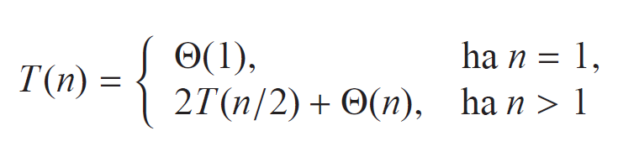
Összefésülő rendezés futási ideje
Felosztás Θ(1)
Uralkodás 2T(n/2)
Összevonás Θ(n)

Slide 36
Általános megoldások rekurzió feloldására
Például
?
Helyettesítő módszer
Rekurziós fa módszer
Mester tétel (módszer)

Slide 37
Helyettesítő módszer
1. Sejtsük meg a megoldást.
2. Teljes indukcióval határozzuk meg az állandókat és igazoljuk a megoldás helyességét.

Slide 38

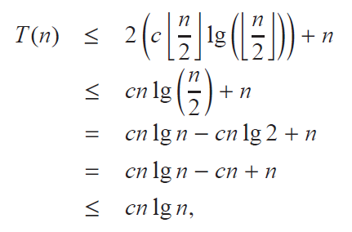
Összefésülő rendezés futási ideje – Helyettesítő módszer
Sejtés: O(n logn)
Teljes indukció
T(2)=4
T(3)=5
ha c ≥ 2 akkor
T(2) ≤ c 2 log 2 és
T(3) ≤ c 3 log 3

Slide 39
Rekurziós fa módszer
Hány szintje van a hívási fának?
Egy szintnek mekkora a futási ideje?
Jó eszköz megsejteni a futásidőt majd helyettesítő módszerrel bizonyítjuk…
Nagyvonalúan lehet számolni

Slide 40
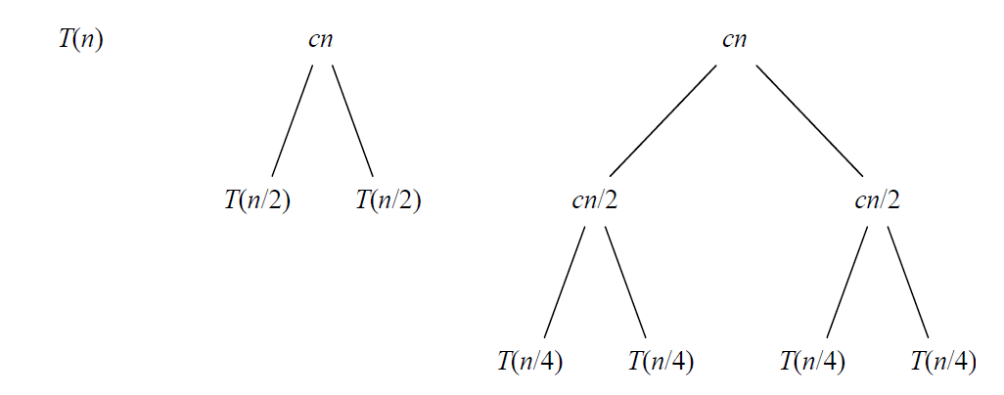
Összefésülő rendezés futási ideje – rekurziós fa módszer

Slide 41
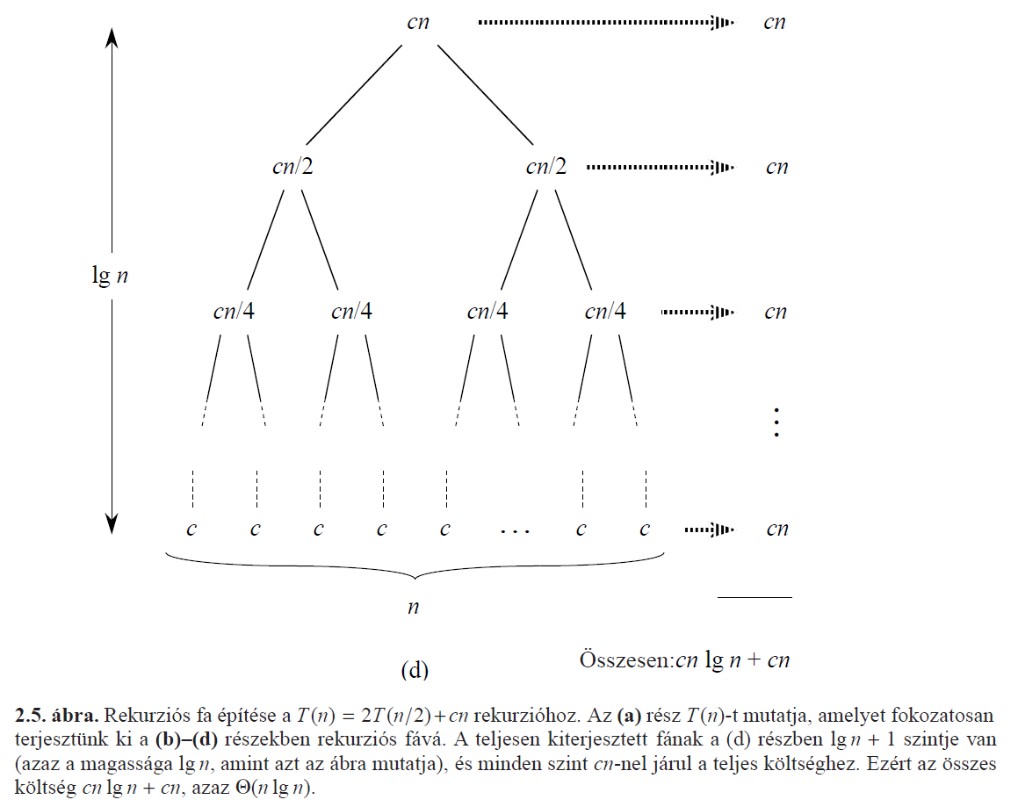

Slide 42
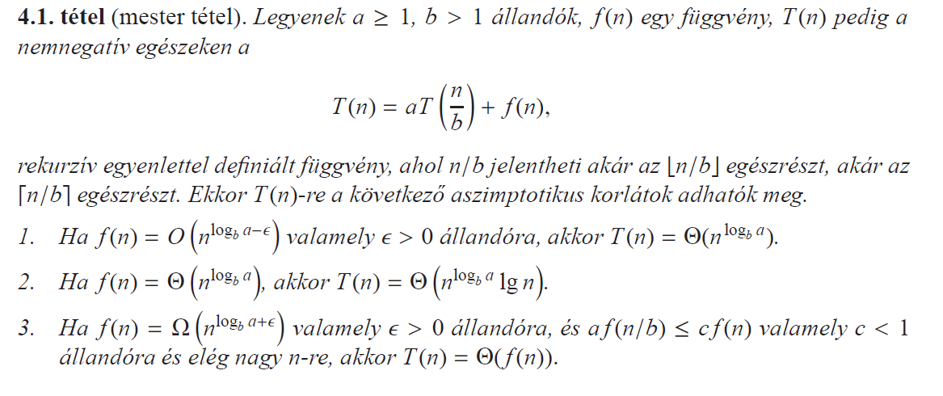
Mester tétel

Slide 43




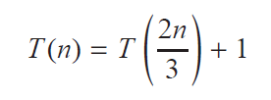













Mester tétel példák
1. eset
2. eset
3. eset
f(n) aszimptotikusan nagyobb, de nem polinomiálisan nagyobb!

Slide 44
Összefésülő rendezés futási ideje – Mester módszer
a=2
b=2
f(n)=n
f(n) = Θ(nlog₂2) = Θ(n)
2. eset
T(n) = Θ(nlogn)

Slide 45
Általános megoldások rekurzió feloldására
Ha alkalmazható a Mester tétel használjuk
Ha nem akkor rekurziós fa módszerével sejtsük meg T(n)-t
A sejtést bizonyítsuk helyettesítő módszerrel

Slide 46
Összegzés
Oszd meg és uralkodj technika
  több diszjunkt és hasonló részfeladat rekurzív megoldása
Oszd meg és uralkodj példák: csúcskeresés, bináris keresés és összefésülő rendezés
3 technika rekurzió feloldására

